Slide 1

Trường Tiểu học Ái Mộ A
Bài giảng trực tuyến Lớp 3
Môn: Tập đọc
Tuần: 15
Bài: Nhà rông ở Tây Nguyên

Slide 2
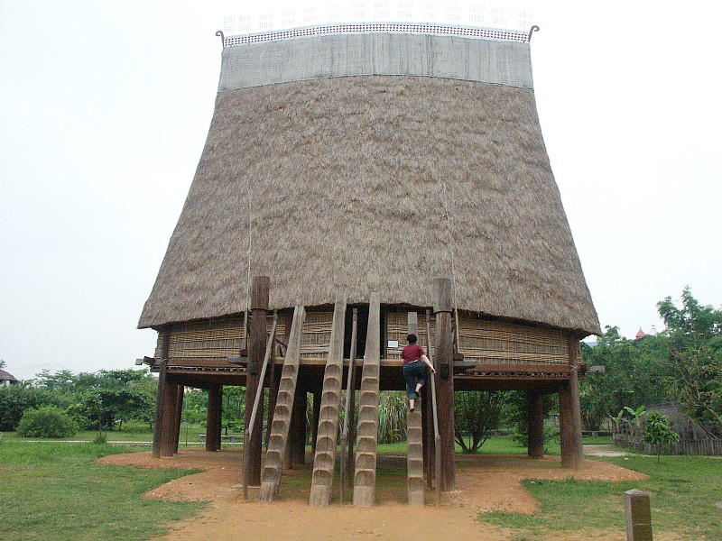
Tập đọc
Nhà rông ở Tây Nguyên
Theo Nguyễn Văn Huy

Slide 3

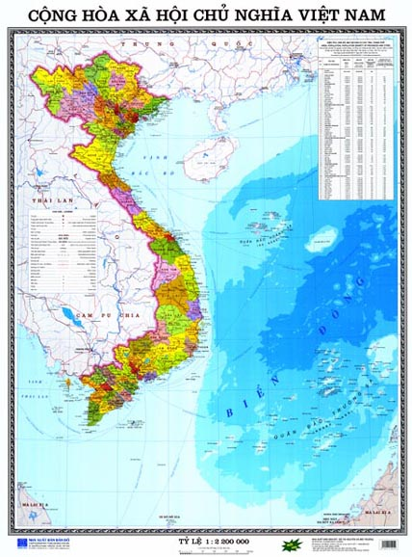
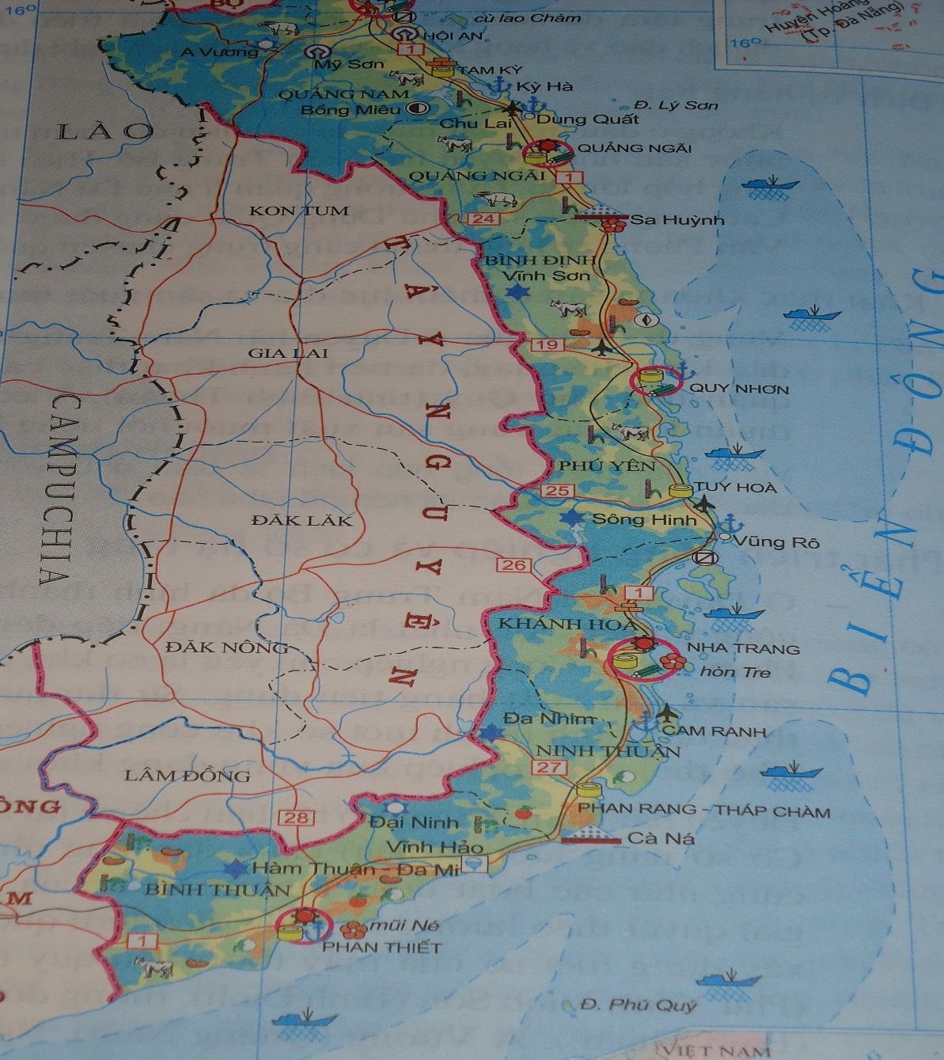
Nhà rông ở Tây Nguyên

Slide 4
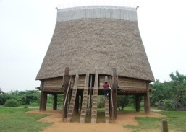
Thứ tư ngày 15 tháng 12 năm 2021
TẬP ĐỌC
Nhà rông ở Tây Nguyên
Nhà rông thường được làm bằng các loại gỗ bền chắc như lim, gụ, sến, táu. Nó phải cao để đàn voi đi qua mà không đụng sàn và khi múa rông chiêng trên sàn, ngọn giáo không vướng mái.
Gian đầu nhà rông là nơi thờ thần làng, trên vách treo một giỏ mây đựng hòn đá thần. Đó là hòn đá mà già làng nhặt lấy khi chọn đất lập làng. Xung quanh hòn đá thần, người ta treo những cành hoa đan bằng tre, vũ khí, nông cụ của cha ông truyền lại và chiêng trống dùng khi cúng tế.
Gian giữa với bếp lửa là trung tâm của nhà rông. Các già làng thường họp tại đây để bàn những việc lớn. Đây cũng là nơi tiếp khách của làng.
Từ gian thứ ba là nơi ngủ của thanh niên. Theo tập quán của nhiều dân tộc, trai làng từ 16 tuổi chưa lập gia đình đều ngủ tập trung ở nhà rông để bảo vệ buôn làng.
Theo Nguyễn văn Huy

Slide 5

Nhà rông ở Tây Nguyên
Theo Nguyễn Văn Huy
Luyện đọc
Tìm hiểu bài
* Đọc đúng:
Sến
rông chiêng
vướng mái
ngọn giáo

Slide 6
Luyện đọc câu dài
- Nó phải cao để đàn voi đi qua mà không đụng sàn và khi múa rông chiêng trên sàn, ngọn giáo không vướng mái.
- Theo tập quán của nhiều dân tộc, trai làng từ 16 tuổi chưa lập gia đình đều ngủ tập trung ở nhà rông để bảo vệ buôn làng.

Slide 7
Luyện đọc
Bài được chia thành mấy đoạn?
Bài được chia thành 4 đoạn
- Đoạn 1: Nhà rông thường được...không vướng mái.
- Đoạn 2: Gian đầu nhà rông ....khi cúng tế.
Đoạn 3: Gian giữa....là nơi tiếp khách của làng.
Đoạn 4 : Còn lại.

Slide 8
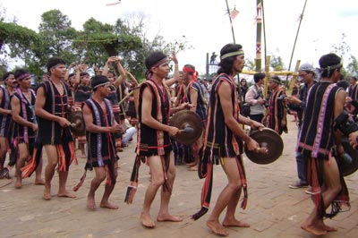
Múa rông chiêng

Slide 9
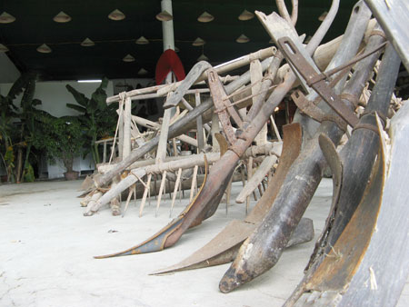
nông cụ
Bừa
Cày

Slide 10
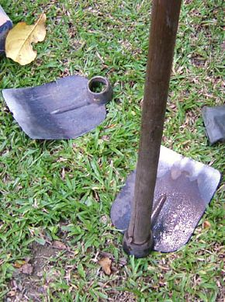
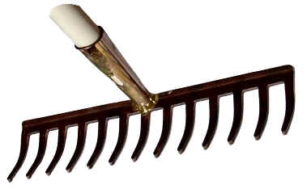
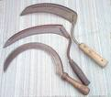
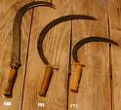
cào cỏ
cuốc
hái
liềm

Slide 11
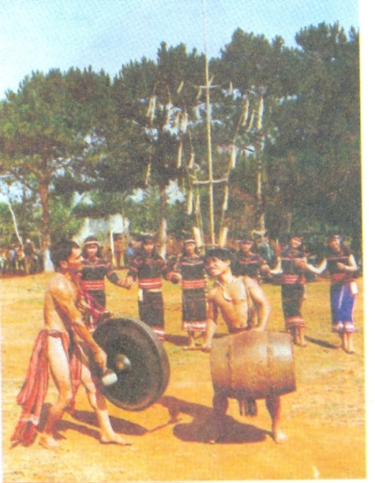
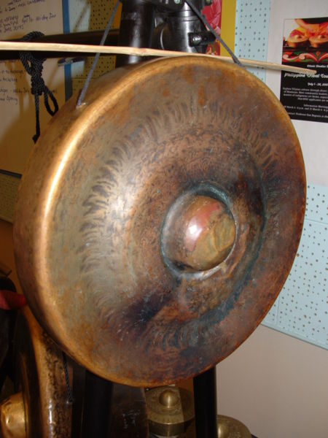
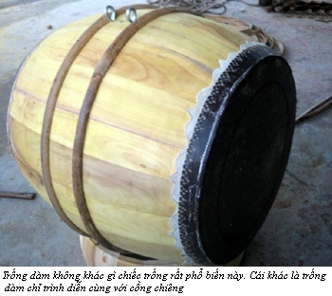
trống
chiêng

Slide 12
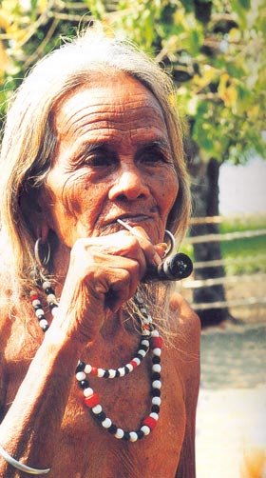
Già làng
Già làng là người cao tuổi, có uy tín được dân làng cử ra điều khiển công việc chung làng ở các vùng dân tộc thiểu số Tây Nguyên

Slide 13
Tìm hiểu bài
1. Vì sao nhà rông phải chắc và cao?
Nhà rông phải chắc để dùng lâu dài, chịu được gió bão; chứa được nhiều người khi hội họp, tụ tập nhảy múa. Sàn cao để voi đi qua không đụng sàn. Mái cao để khi múa, ngọn giáo không vướng mái.

Slide 15
2. Gian đầu của nhà rông được trang trí như
thế nào?
☞
Gian đầu là nơi thờ thần làng nên bài trí rất trang nghiêm: một giỏ mây đựng hòn đá thần treo trên vách. Xung quanh hòn đá thần treo những cành hoa đan bằng tre, vũ khí, nông cụ, chiêng trống dùng khi cúng tế.

Slide 16
3. Vì sao nói gian giữa là trung tâm của nhà rông?
☞
Gian giữa là trung tâm của nhà rông vì gian giữa là nơi có bếp lửa; nơi các già làng tụ họp để bàn việc lớn, nơi tiếp khách của làng.

Slide 17
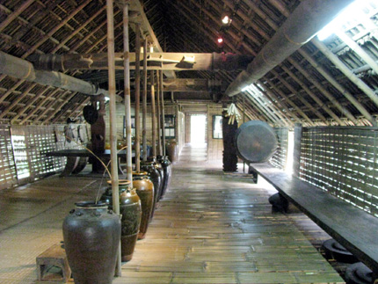
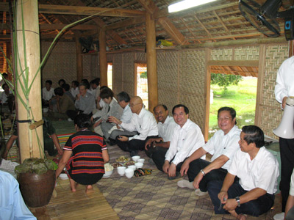
Gian giữa là trung tâm của nhà rông.

Slide 18
4. Từ gian thứ 3 dùng để làm gì?
☞
Từ gian thứ ba là nơi ngủ của trai làng từ 16 tuổi chưa lập gia đình để bảo vệ buôn làng.

Slide 19
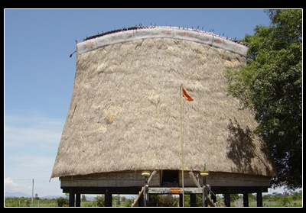
Giới thiệu thêm nhà rông
Nhà rông thường dài khoảng 10m, rộng hơn 4m, cao 15 - 16m. Tính đa dạng trong kiến trúc của mỗi dân tộc ở Tây Nguyên còn là ở kết cấu của ngôi nhà.
Cầu thang lên nhà rông, các dân tộc thường đẽo 7 đến 9 bậc.

Slide 20
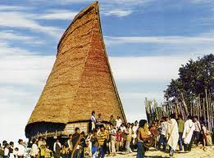
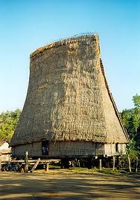
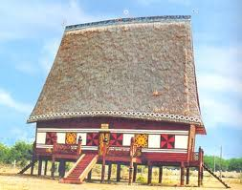
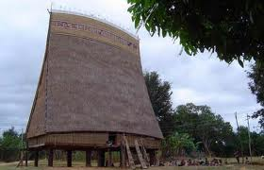

Slide 21

Em có cảm nghĩ gì về nhà rông ở Tây Nguyên?

Slide 22
Nội dung: Nhà rông ở Tây Nguyên rất độc đáo. Đó là nơi sinh hoạt cộng đồng của buôn làng,nơi thể hiện nét đẹp văn hóa của đồng bào Tây Nguyên.

Slide 23
Luyện đọc lại
Luyện đọc lại
Nhà rông thường được làm bằng các loại gỗ bền chắc như lim, gụ, sến, táu. Nó phải cao để đàn voi đi qua mà không đụng sàn và khi múa rông chiêng trên sàn, ngọn giáo không vướng mái.
Gian đầu nhà rông là nơi thờ thần làng, trên vách treo một giỏ mây đựng hòn đá thần. Đó là hòn đá mà già làng nhặt lấy khi chọn đất lập làng. Xung quanh hòn đá thần, người ta treo những cành hoa đan bằng tre, vũ khí, nông cụ của cha ông truyền lại và chiêng trống dùng khi cúng tế.
Gian giữa với bếp lửa là trung tâm của nhà rông. Các già làng thường họp tại đây để bàn những việc lớn. Đây cũng là nơi tiếp khách của làng.
Từ gian thứ ba là nơi ngủ của thanh niên. Theo tập quán của nhiều dân tộc, trai làng từ 16 tuổi chưa lập gia đình đều ngủ tập trung ở nhà rông để bảo vệ buôn làng.
Theo Nguyễn văn Huy

Slide 24
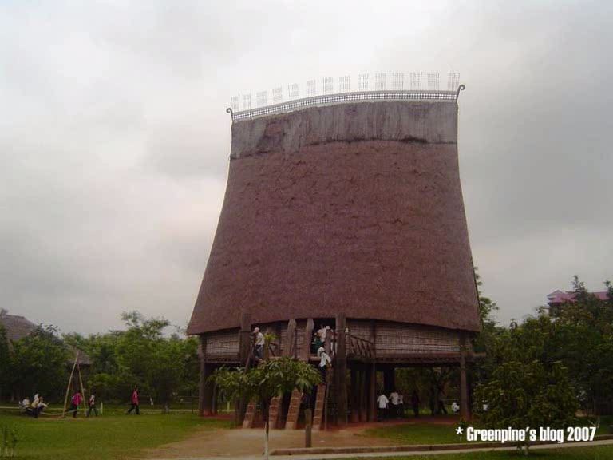
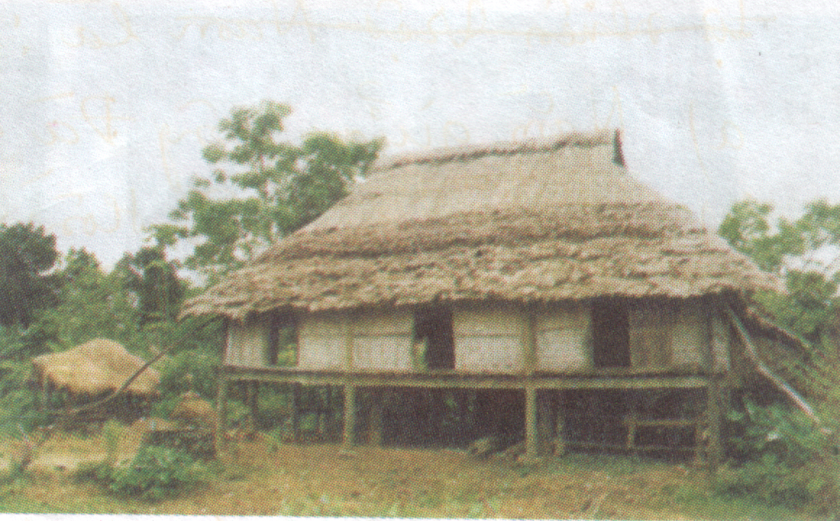
? Đây là ngôi nhà gì?

Slide 25


Củng cố
Sau khi học xong bài tập đọc, em có cảm nghĩ gì về vùng đất Tây Nguyên của Tổ quốc?
?
Đối với các dân tộc anh em trên khắp đất nước ta, các em cần có thái độ như thế nào?
?

Slide 26

Dặn dò
Các em đọc lại bài

